Slide 1
Ứng dụng AI vào Digital Maketting
ỨNG DỤNG AI VÀO DIGITAL MAKETING
Le Thanh Hue

Slide 2
Ứng dụng AI vào Digital Maketting
NỘI DUNG CHÍNH
1.Tổng quan
2. AI trong giai đoạn xác định chiến lược, lập kế hoạch maketing và ra quyết định
3. Các ứng dụng AI trong quá trình thực hiện dự án marketing
4. Một số điểm lưu ý khi sử dụng AI trong marketing
5. Kết luận

Slide 3
I. Tổng quan
1. Tổng quan
Trong những năm gần đây, AI Marketing đang dần dần phổ biến và ứng dụng rộng rãi hơn trong ngành Marketing.
Vậy AI Marketing là gì và chúng được ứng dụng như thế nào trong Marketing và đặc biệt việc ứng dụng AI vào lĩnh vực digital marketing
AI đã trở thành một phần quan trọng, không thể thiếu trong chiến lược kinh doanh (tối ưu hóa các hoạt động marketing, tiếp cận khách hàng, tăng doanh thu và tiết kiệm chi phí).

Slide 4
I. Tổng quan
AI Marketing là gì?
Trong lịch sử, bốn cách tiếp cận khác nhau đã được khám phá đối với AI là:
  Suy nghĩ nhân văn
  Suy nghĩ hợp lý
  Hành động nhân đạo
  Hành động hợp lý
AI Marketing:là một phương pháp tận dụng công nghệ trí tuệ nhân tạo để thu thập dữ liệu, thông tin chi tiết về khách hàng, dự đoán các động thái tiếp theo của khách hàng và đưa ra các quyết định tự động tác động đến các phương thức marketing.

Slide 5
I. Tổng quan
Tại sao AI Marketing lại quan trọng đối với doanh nghiệp?
Tác động của trí tuệ nhân tạo trong digital marketing là rất lớn. Có tới 76% khách hàng mong đợi các công ty hiểu được nhu cầu và mong đợi của họ. AI Marketing cho phép các marketers thu thập một lượng lớn dữ liệu phân tích từ social media marketing, email và website trong thời gian tương đối nhanh.
AI vô cùng quan trọng với mọi doanh nghiệp, đặc biệt là AI Marketing tại Việt Nam

Slide 6
II. AI xác định chiến lược, lập kế hoạch và ra quyết định
Đối với mỗi dự án maketing thì việc lập kế hoách và xây dựng chiến lược cho dự án là khâu vô cùng quan trọng. AI được ứng dụng một số công việc sau:
  Thu thập cơ sở dữ liệu
  Tạo bản tóm tắt
  Xác định các nguồn tham khảo chất lượng
  Xây dựng các câu hỏi nghiên cứu
  Ra quyết định thông minh hơn và nhanh hơn

Slide 7
II. AI xác định chiến lược, lập kế hoạch và ra quyết định
  AI Marketing có thể thu thập và theo dõi dữ liệu chiến thuật thời gian thực để các marketers có thể đưa ra quyết định ngay tại thời điểm thực mà không cần phải đợi cho đến khi chiến dịch kết thúc.
  Họ có thể xác định những việc cần làm tiếp theo, dựa trên các báo cáo.
  Với những báo cáo nhanh chóng này, họ có thể đưa ra các quyết định sẽ thông minh hơn và khách quan hơn

Slide 8
III Ứng dụng AI trong quá trình thực hiện dự án marketing
AI có thể được ứng dụng được trong nhiều lĩnh vực marketing như:
  Tìm kiếm thông tin: AI sẽ tự thu thập và phân tích dữ liệu khách hàng như sở thích, hành vi mua sắm,… nhanh chóng và chính xác.
  Sáng tạo nội dung: AI có thể giúp doanh nghiệp tạo ra những nội dung marketing hấp dẫn và thu hút khách hàng, các nội dung phù hợp với từng đối tượng khách hàng theo các dữ liệu mà nó đã học được.
  Xác định khách hàng mục tiêu: AI sẽ phân tích và xác định khách hàng mục tiêu một cách chính xác hơn. doanh nghiệp có thể tập trung nguồn lực vào các khách hàng tiềm năng, giúp tăng hiệu quả marketing.

Slide 9
III Ứng dụng AI trong quá trình thực hiện dự án marketing
Đối với lĩnh vực bán hàng: AI có thể giúp doanh nghiệp tối ưu hóa quy trình bán hàng, từ đó nâng cao hiệu quả bán hàng. AI có thể tự động hóa các vị trí như: telesale, chăm sóc khách hàng, tư vấn bán hàng trên các nên tảng online, gửi email marketing,… ngoài ra nó còn có thể phân tích dữ liệu bán hàng, báo cáo bán
Đối với quảng cáo: AI tự phân tích dữ liệu khách hàng từ đó đề xuất kênh quảng cáo phù hợp, nhắm mục tiêu quảng cáo đúng đối tượng khách hàng tiềm năng, giúp tăng hiệu quả và giảm chi phí.

Slide 10
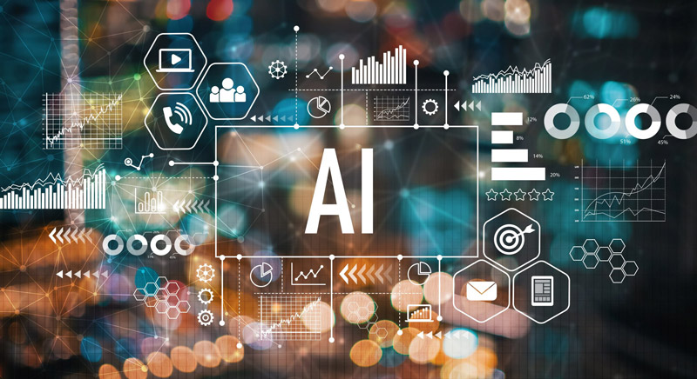
III Ứng dụng AI trong quá trình thực hiện dự án marketing
Những AI được ứng dụng chủ yếu trong Marketing

Slide 11
II Ứng dụng AI trong quá trình thực hiện dự án marketing
Machine learning: Được sử dụng để phân tích dữ liệu khách hàng và dự đoán hành vi, tạo ra các chiến lược tiếp thị được cá nhân hóa hơn, hiệu quả hơn.
Natural language processing: Được sử dụng để hiểu và phản hồi ngôn ngữ của con người. Nó được sử dụng để tạo ra các chatbot khách hàng, dịch ngôn ngữ và tạo nội dung sáng tạo.
Computer vision: Được sử dụng để phân tích hình ảnh và video để tạo ra các quảng cáo được nhắm đúng mục tiêu dựa trên sở thích của người dùng hoặc phân tích hiệu quả của các chiến dịch tiếp thị.

Slide 12
II Ứng dụng AI trong quá trình thực hiện dự án marketing
Chat GPT, Google Bard: Được sử dụng để xây dựng kế hoạch marketing, sáng tạo nội dung, xây dựng kịch bản video quảng cáo, xây dựng nội dung quảng cáo, truyền thông,…
Chatbots: Được sử dụng để phản hồi các câu hỏi của khách hàng, tư vấn bán hàng, chăm sóc khách hàng trên các nên tảng online, công nghệ này đang được dùng rất phổ biến,…

Slide 13
II Ứng dụng AI trong quá trình thực hiện dự án marketing
Ứng dụng AI trong Sản xuất nội dung
AI không chỉ hỗ trợ phát triển ý tưởng nội dung một cách nhanh chóng mà còn đa dạng hóa nội dung trên nhiều nền tảng khác nhau.
AI có thể sản xuất hình ảnh và video với tốc độ vượt trội, cho phép cá nhân hóa thông điệp tiếp thị đến từng khách hàng đối tượng.
Các công cụ AI phổ biến được sử dụng trong việc nâng cao ý tưởng và sản xuất nội dung, sau đây là một hình ảnh cho video sản xuất

Slide 14
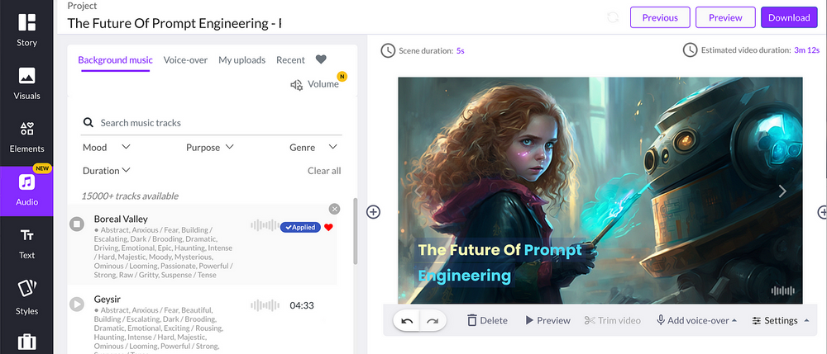
III Ứng dụng AI trong quá trình thực hiện dự án marketing
Ứng dụng AI trong Sản xuất nội dung
  Sử dụng Pictory cho video sản xuất

Slide 15
III Ứng dụng AI trong quá trình thực hiện dự án marketing
  Sử dụng Pictory cho video sản xuất:
Pictory là một công cụ AI xuất sắc cho các video sản xuất. Nó sử dụng trí tuệ nhân tạo để tạo video từ nội dung văn bản hoặc tóm tắt.
Bằng cách nhập văn bản mô tả sản phẩm hoặc của dự án, Pictory có thể tạo tự động, sử dụng hình ảnh, video clip và hiệu ứng chuyển cảnh một cách tự động.
Điều này giúp tiết kiệm thời gian và nguồn lực cho việc tạo video tiếp thị đặc sắc và thu hút sự chú ý của khách hàng.

Slide 16
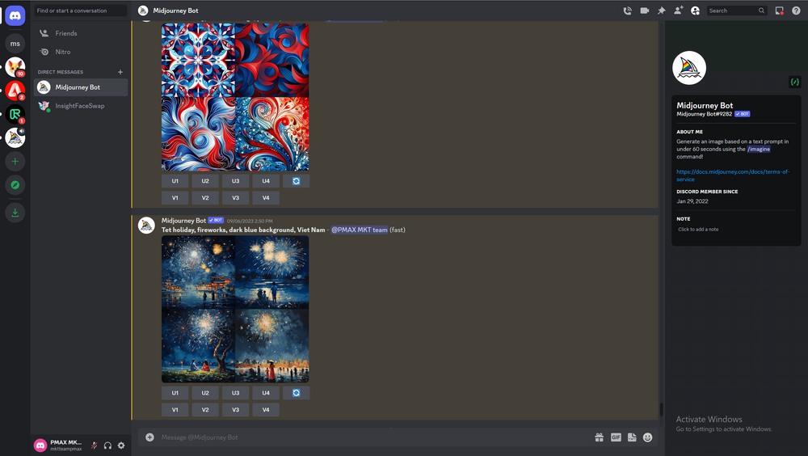
III Ứng dụng AI trong quá trình thực hiện dự án marketing
Sử dụng MidJourney cho sản xuất hình ảnh

Slide 17
III Ứng dụng AI trong quá trình thực hiện dự án marketing
Sử dụng MidJourney cho sản xuất hình ảnh
MidJourney là một công cụ khác về công cụ AI cho sản xuất hình ảnh:
MidJourney sử dụng trí tuệ nhân tạo để biến đổi hình ảnh thông thường thành những sản phẩm nghệ thuật độc đáo.
MidJourney, bạn có thể nhập hình ảnh sản phẩm hoặc biểu đồ dữ liệu và cho phép AI tạo hình ảnh được làm theo phong cách và thu hút sự chú ý của khách hàng.
Phương pháp này làm nổi bật sản phẩm và thông điệp trong các chiến dịch quảng cáo và thị trường.

Slide 18
III Ứng dụng AI trong quá trình thực hiện dự án marketing
AI cho việc cá nhân hóa nội dung
AI cũng có khả năng tạo nội dung quảng cáo dựa trên dữ liệu người dùng. Thay vì phải thủ công tạo hàng loạt quảng cáo cho từng đối tượng,
AI có thể tự động tạo nội dung phù hợp cho từng người dùng dựa trên cơ sở sở thích, hành động nhân vi trước đó và dữ liệu cá nhân.
AI đơn giản hóa các quy trình quảng cáo trong chương trình quảng cáo không chỉ giúp tiết kiệm thời gian và nguồn lực mà còn tạo ra hiệu quả quảng cáo chiến dịch hiệu quả hơn và trải nghiệm tối ưu hóa của khách hàng.

Slide 19
III Ứng dụng AI trong quá trình thực hiện dự án marketing
AI tích hợp xử lý dữ liệu trong CDP - Customer Data Platform
CDP là một công cụ mạnh mẽ giúp tổng hợp, quản lý và phân tích dữ liệu khách hàng từ nhiều nguồn trực tuyến và ngoại tuyến khác nhau.
AI kết hợp với CDP có thể nâng cao khả năng xử lý dữ liệu và tạo ra các lợi ích quan trọng trong lĩnh vực tiếp theo và tương tác khách hàng. Dưới đây là cách AI đóng vai trò trò chuyện trong CDP:

Slide 20
III Ứng dụng AI trong quá trình thực hiện dự án marketing
Ứng dụng AI trong tự động hóa quảng cáo có lập trình
Trong lĩnh vực quảng cáo có lập trình, AI đóng vai trò quan trọng trong việc đơn giản hóa các quy trình phức tạp, tối ưu hóa chiến dịch quảng cáo và cải thiện trải nghiệm của người dùng.
Cách AI đơn giản hóa các quy trình liên quan đến Meta Ads và Google Ads như:
Quản lý chiến dịch Meta Ads: AI có thể tự động hóa tối ưu hóa chiến dịch quảng cáo trên Meta Ads nền tảng (trước đây là Quảng cáo Facebook). Thay vì phải theo dõi và điều chỉnh từng chi tiết, AI có khả năng tự động điều chỉnh ngân sách cho các kết quả quảng cáo hiệu quả nhất dựa trên dữ liệu thời gian thực.

Slide 21
III Ứng dụng AI trong quá trình thực hiện dự án marketing
Quản lý chiến dịch Google Ads
Người dùng được hỗ trợ của Google đưa ra quyết định đặt giá thầu tốt hơn trên các kênh bằng cách chuyển sang mô hình phân tích dựa trên dữ liệu và chỉ định tín hiệu chuyển đổi cho nhiều điểm tiếp xúc có khả năng tăng cường chuyển đổi nhiều nhất . -
AI giúp quản lý chiến dịch đơn giản hóa bằng cách tự động tạo và quản lý các quảng cáo trên nhiều nền tảng, từ tìm kiếm màn hình và video.
Hệ thống AI có khả năng phân tích dữ liệu và tự động hóa tối ưu các chi tiết như từ khóa, tiêu đề và ngân sách.

Slide 22
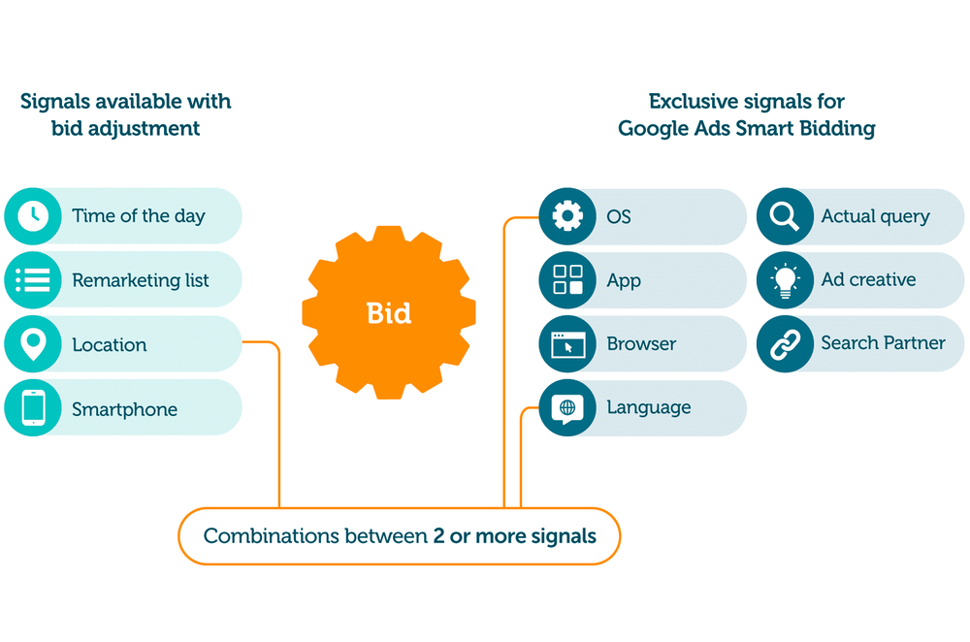
III Ứng dụng AI trong quá trình thực hiện dự án marketing

Slide 23
III Ứng dụng AI trong quá trình thực hiện dự án marketing
  Cá nhân hóa và chiến dịch hóa ưu tiên
Dựa trên thông tin từ CDP và dự đoán của AI, chúng ta có thể tạo ra các chiến dịch tiếp theo và tương tác cá nhân hóa hơn.
AI có thể gợi ý nội dung, thời điểm và cách tiếp cận tốt nhất cho từng khách hàng cụ thể.
Điều này giúp tối ưu hóa hiệu suất chiến dịch, tăng tỷ lệ chuyển đổi và trải nghiệm của khách hàng

Slide 24
III Ứng dụng AI trong quá trình thực hiện dự án marketing
AI trong thu thập và kết nối dữ liệu
AI có thể tự động hóa quá trình thu thập dữ liệu từ nhiều nguồn khác nhau.
AI có khả năng tự động xác định, chuẩn hóa và kết nối dữ liệu từ các nguồn khác nhau nhằm tạo ra một giao diện cơ sở dữ liệu khách hàng toàn diện và đồng nhất trong CDP.
AI hỗ trợ phân tích dữ liệu và dự đoán
AI có thể sử dụng máy tính toán thuật toán và khai báo dữ liệu để phân tích dữ liệu khách hàng.
AI có khả năng nhận biết xu hướng, quy luật và ẩn giấu dữ liệu, từ đó dự đoán hành vi của khách hàng và xác định tiềm năng của khách hàng.
Quản lý và duyệt dữ liệu

Slide 25
III Ứng dụng AI trong quá trình thực hiện dự án marketing
Quản lý và duyệt dữ liệu
AI tự động duyệt dữ liệu trong CDP để xác định các thông tin không chính xác, dữ liệu lỗi hoặc sự cố bảo mật. Điều này để đảm bảo dữ liệu trong CDP luôn đáng tin cậy, tặng thêm các quy tắc về quyền riêng tư, bảo mật
AI đóng vai trò quan trọng trong việc tận dụng CDP để tạo ra chiến lược thị giác tiếp theo và mang lại hiệu quả tương tác cho khách hàng
AI giúp tối ưu hóa công việc thu thập, quản lý và sử dụng dữ liệu của khách hàng

Slide 26
III Ứng dụng AI trong quá trình thực hiện dự án marketing
AI trong việc chăm sóc khách hàng
Mô hình AI chăm sóc khách hàng đã mang lại cơ hội lớn để tương tác với khách hàng thông qua ngôn ngữ tự nhiên.
AI giúp trải nghiệm trải nghiệm tối ưu của khách hàng thông qua việc cung cấp thông tin nhanh chóng và hỗ trợ đáp ứng nhu cầu của họ.
Tuy nhiên cần phải phối hợp khéo léo giữa AI và con người để đảm bảo rằng tương tác với khách hàng luôn diễn ra một cách mượt mà, đáng tin cậy và cá nhân hóa.

Slide 27
III Ứng dụng AI trong quá trình thực hiện dự án marketing
Một số điểm lưu ý khi sử dụng AI trong marketing
Để ứng dụng AI vào marketing hiệu quả, chúng ta cần lưu ý một số vấn đề sau:
Xác định mục tiêu: Doanh nghiệp cần xác định rõ mục tiêu của mình là gì? muốn tăng doanh thu, tăng nhận thức về thương hiệu hay cải thiện trải nghiệm khách hàng trước khi triển khai ứng dụng AI vào Marketing.
Tìm hiểu về AI: Có nhiều công cụ AI Marketing khác nhau trên thị trường. cần tìm hiểu kỹ về các công cụ này để lựa chọn được AI phù hợp với nhu cầu và khả năng của DN

Slide 28
III Ứng dụng AI trong quá trình thực hiện dự án marketing
Xây dựng dữ liệu: Doanh nghiệp cần thu thập và phân tích dữ liệu marketing một cách hiệu quả để AI có thể đưa ra các quyết định chính xác.
Thử nghiệm và đánh giá: Doanh nghiệp nên thử nghiệm các giải pháp AI trước khi triển khai trên quy mô lớn. Điều này sẽ giúp doanh nghiệp đánh giá hiệu quả của các giải pháp trước khi đưa ra quyết định triển khai trên quy mô lớn.

Slide 29
IV. Kết Luận
DN
Trong bối cảnh thị trường ngày càng cạnh tranh và sự phát triển không ngừng của công nghệ, việc sử dụng AI vào Digital Marketing không chỉ là một xu hướng mà còn là một yếu tố quyết định để doanh nghiệp có thể thích nghi và dẫn đường.
AI không chỉ giúp tối ưu hóa chiến lược tiếp thị mà còn mang lại trải nghiệm tương tác cao cấp và cá nhân hóa cho khách hàng, đặt họ vào trung tâm của mọi quyết định kinh doanh.
Doanh nghiệp cần nhìn nhận AI là cơ hội, công cụ năng lực và đầu tư thích hợp để khai thác thác tối đa lợi ích mà AI mang lại trong lĩnh vực Tiếp thị Kỹ thuật số.
.

Slide 30
AI TRONG HOẠT ĐỘNG & ĐH PHÁT TRIỂN DOANH NGHIỆP
Thank you for your listening

